Slide 1
Sebeobrana seniorů
SEBS, Sebeobrana specifických skupin

Slide 2
Specifika skupiny
Degenerativní změny v organizmu
  Úbytek svalové hmoty a síly
  Horší smysly (zrak, sluch)
  Horší rovnováha
  Horší proprio recepce a reakční rychlost (často ani ruce před sebe při pádu)
  Někdy podrážděnost až agresivita - snížená schopnost seberregulace x "přemoudřelost" x vlídnost až naivita
  Horší termoregulace (pocení, pití)
  Přítomnost nemocí (tlak, diabetes, artróza...)

Slide 3
Hrozby
Krádeže
Loupeže
Podvod
Týrání

Slide 4
týrání
Strach ze samoty
Generační hodnoty (respektování manželství, nedotknutelnost rodiny)
Obavy o fyzické a psychické zdraví (vlastní či pachatele)
Objektivní závislost na tyranovi (finanční, v mobilitě…)
Sousedská pouta, zakotvení v určitém místě
Komplikovanější přístup k sociálním službám
Strach z odvety
Normalizace týrání

Slide 5
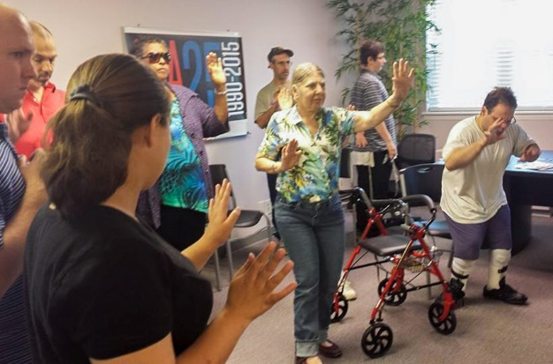
Fyzická obrana
Menší síla, stabilita
Pozor na střídání poloh
Improvizované zbraně
Alarmy
          Pádová technika

Slide 6
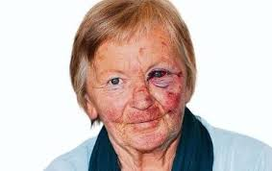
https://www.youtube.com/watch?v=xBV0QBX4oAU – krav maga v barvy života
https://www.facebook.com/PolicieCZ/posts/2673670359350359?comment_id=2687982191252509

